Slide 1
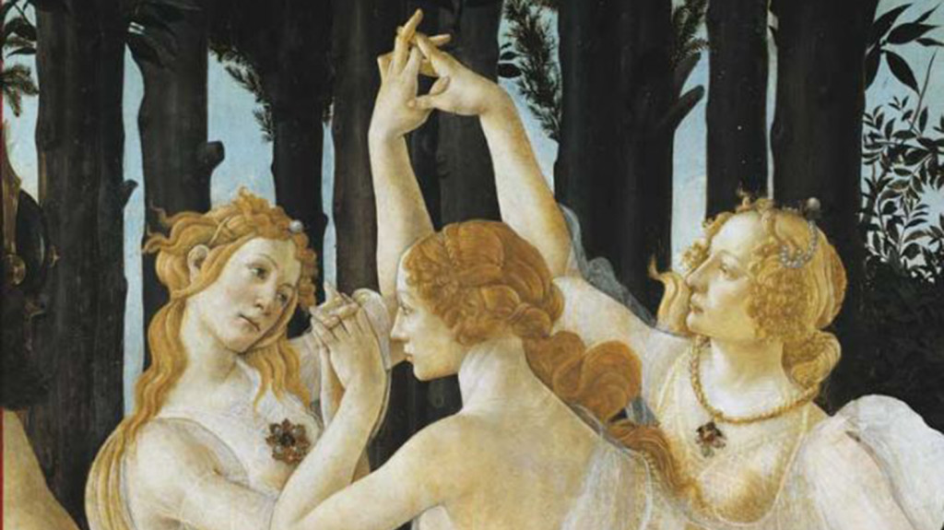

Slide 2
Orazio, Odi IV, 7
Diffugere nives, redeunt iam gramina campis
arboribusque comae;
mutat terra vices et decrescentia ripas
flumina praetereunt;
Gratia cum Nymphis geminisque sororibus audet
ducere nuda choros.
Immortalia ne speres, monet annus et almum
quae rapit hora diem.

Slide 3
Frigora mitescunt Zephyris, ver proterit aestas,
interitura simul
pomifer autumnus fruges effuderit, et mox
bruma recurrit iners.
Damna tamen celeres reparant caelestia lunae:
nos ubi decidimus
quo pater Aeneas, quo dives Tullus et Ancus,
puluis et umbra sumus.
Quis scit an adiciant hodiernae crastina summae
tempora di superi?
Cuncta manus avidas fugient heredis, amico
quae dederis animo.

Slide 4
Cum semel occideris et de te splendida Minos
fecerit arbitria,
non, Torquate, genus, non te facundia, non te
restituet pietas;
infernis neque enim tenebris Diana pudicum
liberat Hippolytum,
nec Lethaea valet Theseus abrumpere caro
vincula Pirithoo.

Slide 5
Si sono dissolte le nevi, ritornano ormai le erbe ai campi e agli alberi le chiome; la terra va incontro ai mutamenti e i fiumi, in calo, scorrono fra le rive; la Grazia con le ninfe e le due sorelle osa condurre nuda le danze. Di non sperare cose immortali ti raccomanda l’anno e l’ora che porta via il giorno datore di vita.
Il freddo si raddolcisce per gli Zefiri, la primavera la calpesta l’estate, destinata a finire non appena l’autunno fruttifero farà crescere i raccolti, e subito dopo ritorna l’inverno inerte.

Slide 6
Le lune riparano rapide le mancanze nel cielo: noi, quando siamo finiti giù dove c’è il padre (o pio) Enea, il ricco Tullo e Anco, siamo polvere e ombra. Chi sa se gli dei celesti vogliono aggiungere alla somma di oggi il tempo di domani? Sfuggiranno alle mani avide dell’erede tutte le cose che avrai dato con animo amico.
Una volta che sarai morto e Minosse avrà pronunciato su di te uno splendido giudizio, Torquato, non la tua stirpe, non la tua eloquenza, non la tua devozione ti faranno rivivere; nemmeno Diana libera dalle tenebre degli inferi il casto Ippolito né Teseo riesce a spezzare le catene letee al suo caro Piritoo.

Slide 7
Genesi 3, 19 (Vulgata)
quia pulvis es et in pulverem reverteris
polvere tu sei e in polvere ritornerai

Slide 8
Sofocle, Elettra, vv. 1158-1159
[…] ἀντὶ φιλτάτης
μορφῆς σποδόν τε καὶ σκιὰν ἀνωφελῆ.
… invece del suo carissimo aspetto, cenere e ombra inutile.

Slide 9
Orazio, Odi II, 14, vv. 25-28
Un erede più degno consumerà i Cecubi conservati sotto cento chiavi e tingerà il pavimento con il vino superbo, migliore di quello delle cene dei pontefici.

Slide 10
